Slide 1
ESC
교수님 서명
2014182025 여도현
2015184003 강아영
2016184016 박 연

Slide 2
CONTENTS
CH1. 게임 플레이
CH2. 연구 목적
CH3. 기술적 요소
CH4. 타게임과의 비교
CH5. 역할분담 및 일정
CH6. 참고자료

Slide 3
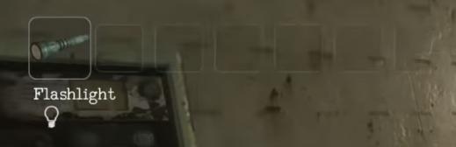
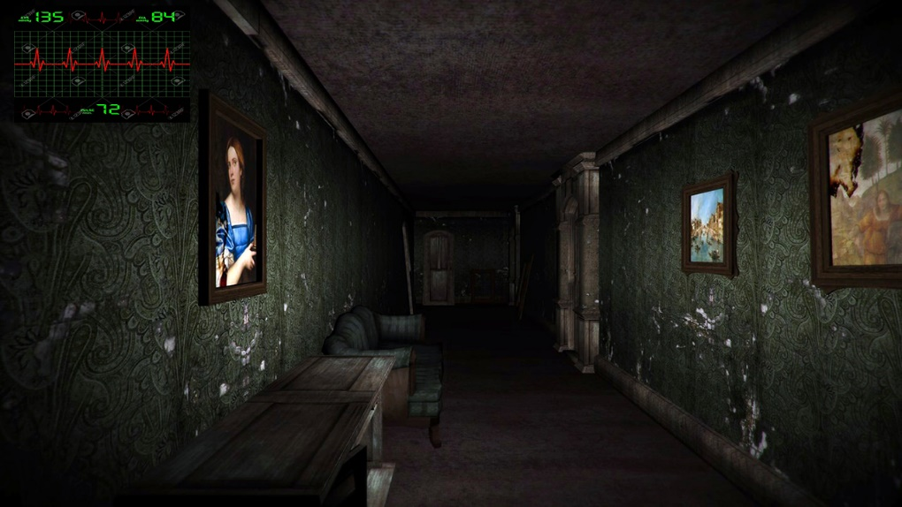

적을 피하고 탈출해라!
시각과 청각에 반응하는 적을 피하고
상호작용이 가능한 오브젝트를 사용하여 탈출해야 한다.
심장박동수
장르 : 공포 퍼즐 어드벤처 게임
플랫폼 : PC
개발환경 : Visual Studio 2017
Unity 3D
3D Max
Adobe Photoshop CSS
인벤토리
상호작용 가능한
오브젝트 표시
로그라이크
트위치 연동
심박수 피드백
오브젝트,캐릭터의 시작위치 랜덤으로 배치
트위치의 투표 시스템을 연동하여 스트리머와의 상호작용을 극대화
플레이어의 심박수를 반영하여 게임내에서 방해요소로 작용

Slide 4
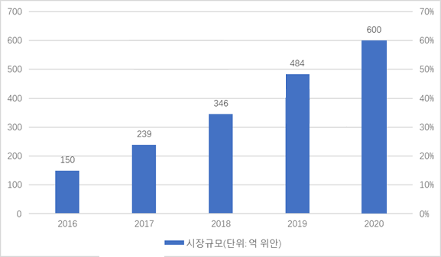
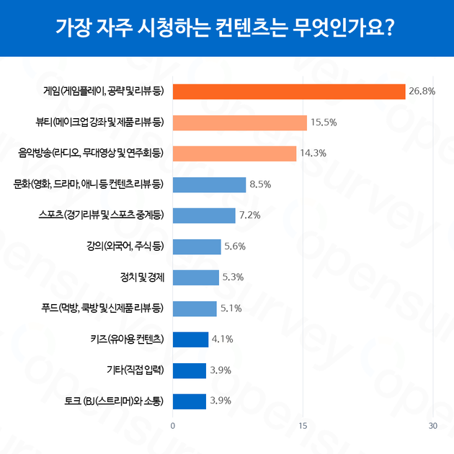
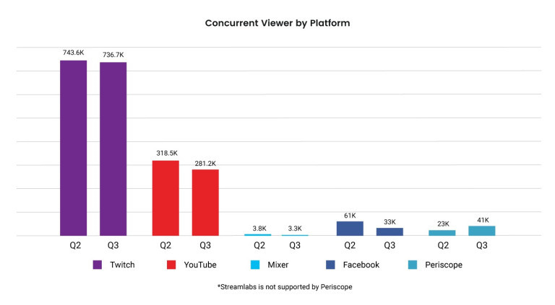
플랫폼 분기별 시청자수
온라인 실시간 방송시간 규모예측(자료원: 전첨망(前瞻网))
시청하는 컨텐츠 순위

Slide 5

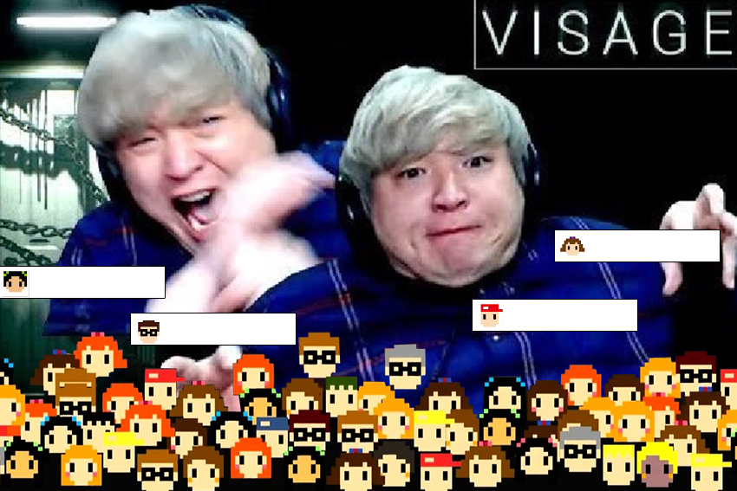
공포게임의 방송적합성
1. 긴장감 -> 방송의 몰입도 상승
2. 스트리머의 반응 극대화 -> 보는 재미 향상
+심박수 시각화
**개웃기네ㅋㅋ
유튜브각^오^
3. 공포게임을 플레이하지 못하는 사람의
대리만족. 비고객의 합류
쁘에에에에엑
ㅋㅋㅋㅋㅋㅋㅋ
+ 트위치 투표기능을 연동해서 게임에
시청자가 개입할 수 있도록 함.

Slide 6



연구목적
방송에 적합한 게임의 개발
인터넷 방송시장 확대
트위치를 통한 시청자와의 상호작용
플레이어의 심박수 반영을 통한 몰입도 증가
게임을 즐기는 방식이 다양해짐에 따라 개인 게임방송들을 통해서
기존 비고객들이 방송을 시청하게 됨으로써 시장 내에 새로운 고객층이 형성되었다.
그들을 위해 보는 재미요소를 포함한 게임을 만드는 것이 연구목적이다.

Slide 7
기술적 요소
트위치 API 연동&심박수 피드백
- 트위치 투표 기능 연동
C#과 .NET Framework를 통해서 투표 사이트를 파싱, 파싱 함수를 단축키에 지정하여 게임 플레이 중에 특정키를 누르면 투표가 시작될 수 있게 하여 시청자의 채팅정보를 수집하여 투표결과를 채팅창에 표시하고 결과에 대한 값을 트위치 chat API를 통해 수집해 게임 내에 반영한다.
심박수 데이터 반영
1. Miband_js라는 미밴드 SDK로 WebBluetooth API를 이용하여 심박수 데이터를 CSV로 저장한 후 C#으로 파일입출력을 한다.
2. Miband_js라는 미밴드 SDK로 심박수 데이터를 텍스트파일로 저장한 후에 C#에서 텍스트를 파싱한다.

Slide 8
타게임과의 비교
우리 게임
1인칭 + 심박수 , 스릴-> 몰입도가 높아 시청자들을 사로잡기에 적합하다
트위치 투표 기능으로 시청자들의 참여도가 높다
조작법과 UI가 간단하다 -> 진입 장벽이 낮다
로그라이크 형식으로 매번 다른 플레이, 다른 상황이 연출 -> 다양한 재미
타 게임 (높은 순위에 있는 게임들) :
ex 롤, 포트나이트, 배틀그라운드
3인칭 + 무난한 플레이
게임 속 시청자 참여가 없다
조작법, 게임 난이도가 어렵다
-> 진입장벽이 높다
항상 플레이 맵이 똑같다.

Slide 9
역할분담 및 일정 세부화
여도현
강아영
박연
각 방 / 오브젝트 랜덤 배치
캐릭터 애니메이션 구현
조명/그림자 최적화
적 FSM 구현
트위치/심박수 연동에 따른 변화 구현
모델링
배경, 사물 오브젝트 / 캐릭터
3dmax에서 간단한 틀
Zbrush에서 디테일한 스컬핑
Zbrush texture painter를 이용한 실사 페인팅 + substance painter 맵핑(재질감 표현)
애니메이션
이펙트
트위치 투표 기능 연동
심박수 데이터 반영
Miband_SDK 분석(NodeJS)
NPM서버 사용 방법 익히기
2. NPM 서버 오픈 후 Bluetooth 연동 및
Miband 연결 테스트
3. 연동된 정보를 서버 내부 데이터로 저장
4. 저장된 데이터를 C#에서 파싱하여 정보 처리

Slide 10
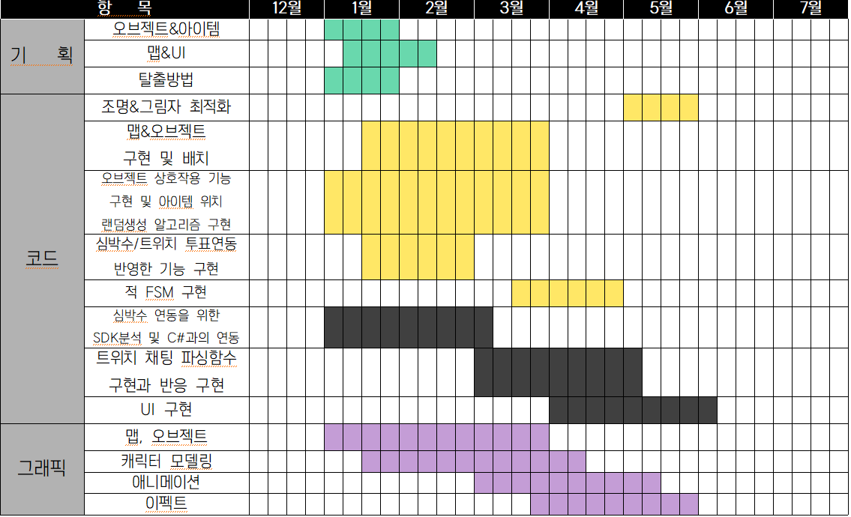
공통
여도현
강아영
박 연

Slide 11
감사합니다

Slide 12
참고자료
보는 게임으로의 전환 - http://www.inven.co.kr/webzine/news/?news=194223
미밴드 SDK - https://github.com/MrARC/MiBand-2-HR-Collector

Slide 13




로그라이크
오브젝트,캐릭터의 시작위치 랜덤으로 배치
트위치 연동
트위치의 투표 시스템을 연동하여 스트리머와의 상호작용을 극대화
심박수 피드백
100
플레이어의 심박수를 반영하여 게임내에서 방해요소로 작용
Ex) 화면 울렁거림, 느려짐

Slide 14
게임 소개 및 특징
장르 : 공포 퍼즐 어드벤처 게임
플랫폼 : PC
개발환경 : Visual Studio 2017
Unity 3D
3D Max
Adobe Photoshop CSS
LABYLINTH OF DEATH
(명사)Labylinth : 미궁
100
로그라이크
트위치 연동
심박수 피드백
오브젝트,
캐릭터의 시작위치
랜덤으로 배치
트위치의 투표 시스템을
연동하여 스트리머와의
상호작용을 극대화
플레이어의 심박수를 반영하여
게임내에서 방해요소로 작용
Ex) 화면 울렁거림, 느려짐

Slide 15

게임플레이
적을 피하고 탈출해라!
시각과 청각에 반응하는 적을 피하고
상호작용이 가능한 오브젝트를 사용하여 탈출해야 한다.
소지한 아이템을
보여주는 인벤토리
플레이어의
심장박동수를 표시
상호작용 가능한
오브젝트 표시

